Slide 1


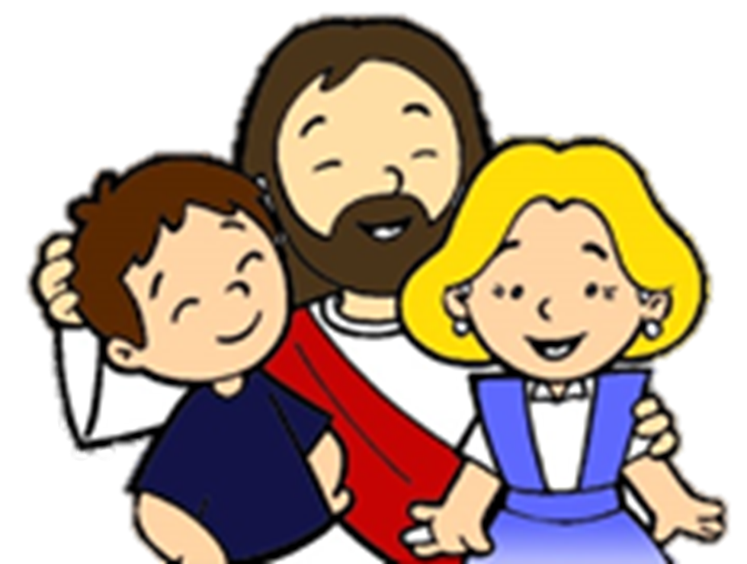
PRE-K

Slide 2
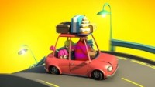
LUNES ACTIVACIÓN
El auto de papá
https://youtu.be/enVHR3HTxas

Slide 3
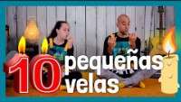
Práctica de lenguaje oral
https://youtu.be/AMFWNYZHYow

Slide 4
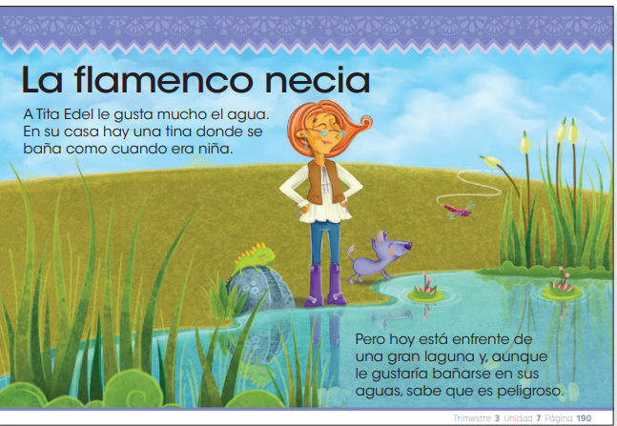
Observamos y platicamos

Slide 5
Lectura

Slide 6
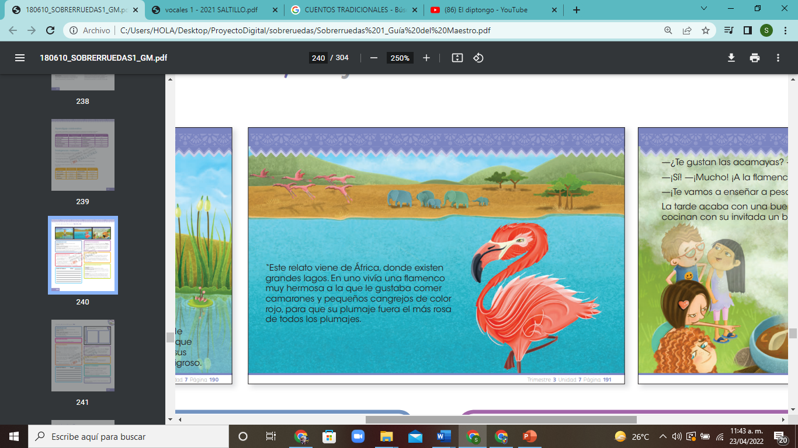
Lectura

Slide 7
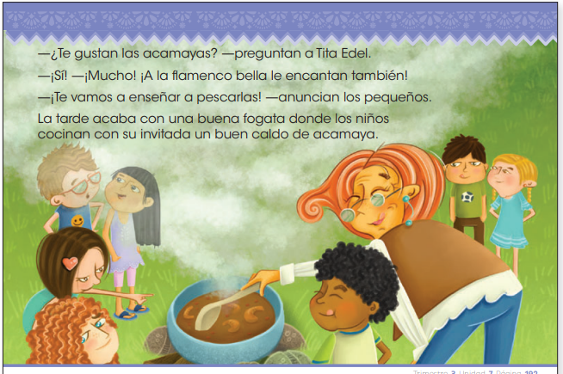
Lectura

Slide 8
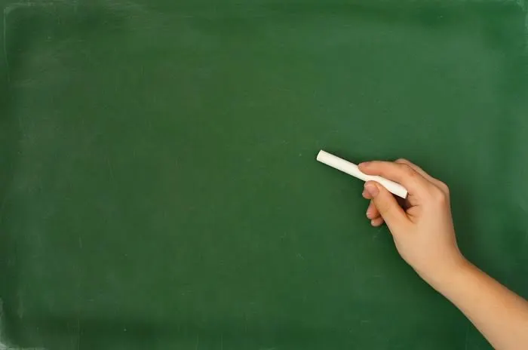
Platicamos de las palabras que no conocemos

Slide 9
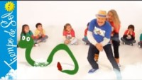
MARTES ACTIVACIÓN
Soy una serpiente
https://youtu.be/WUol0rMWxAc

Slide 10
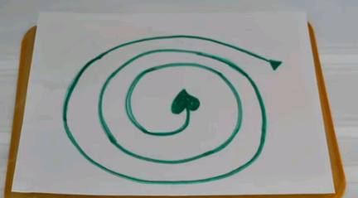
Práctica de motricidad fina
01
02
03
04

Slide 11
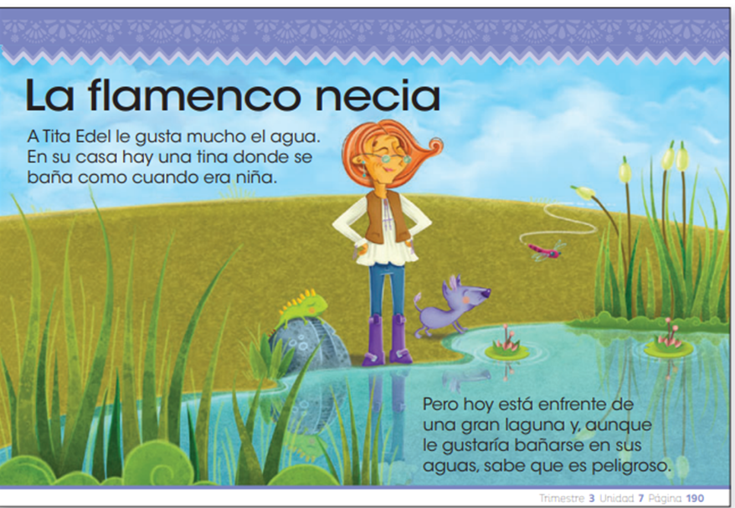
Identificar

Slide 12
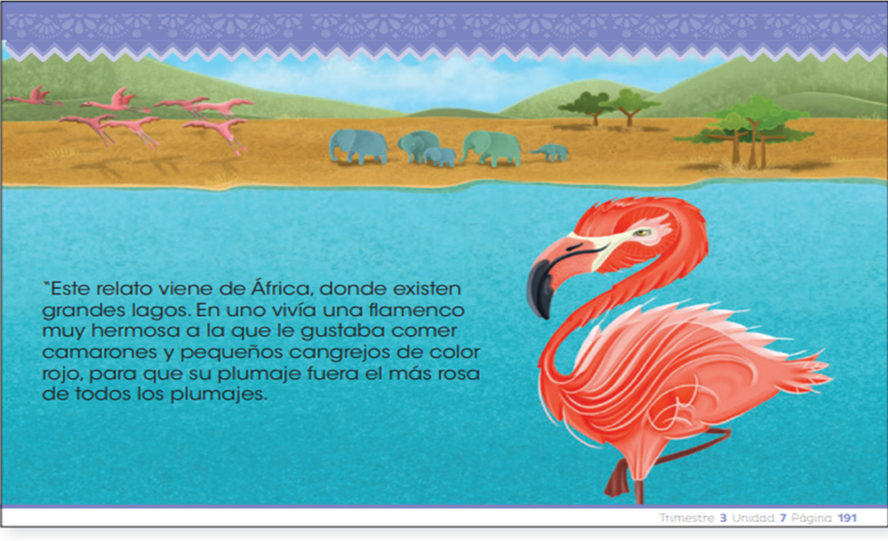
Identificar

Slide 13
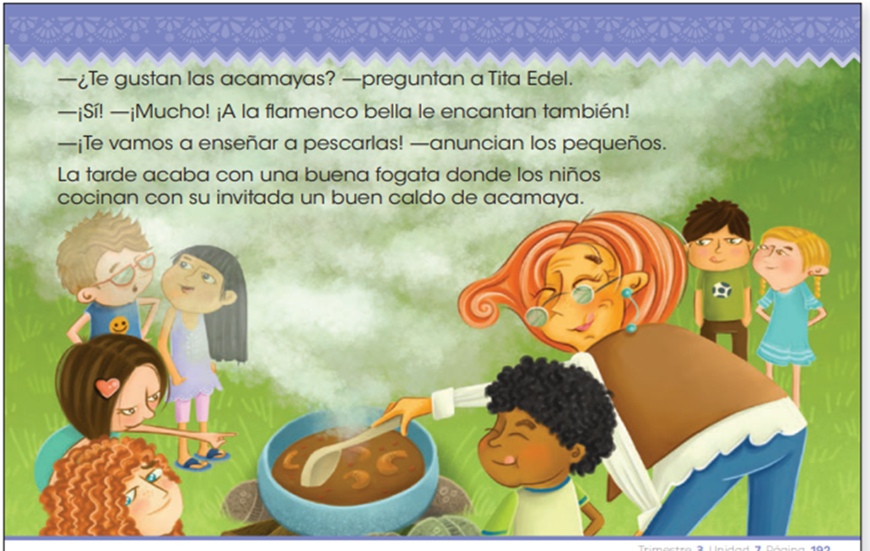
Identificar

Slide 14
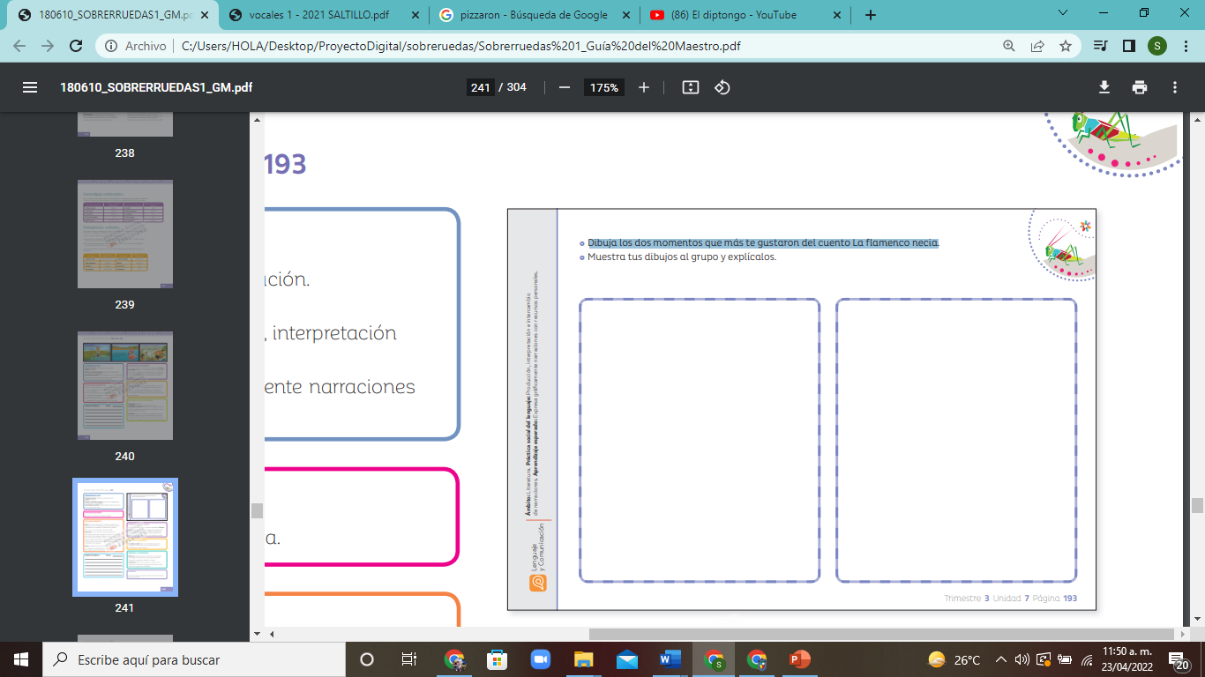
Dibuja los dos momentos que más te gustaron del cuento.

Slide 15
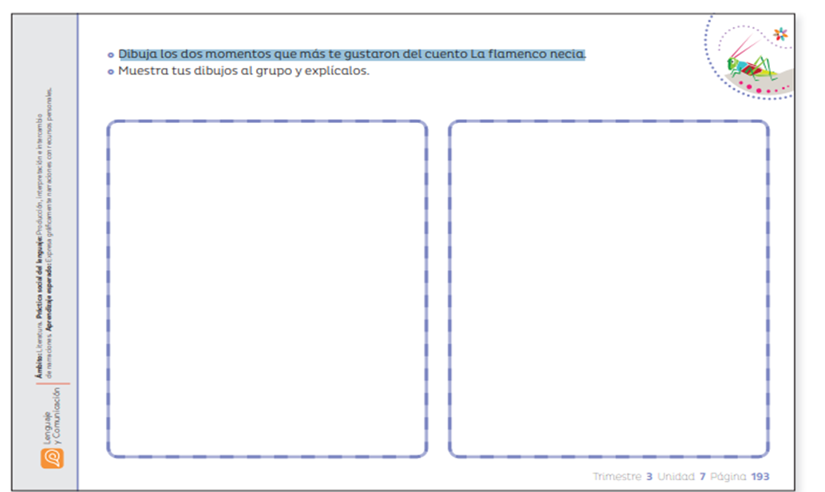
Muestra tus dibujos al grupo y explícalos.

Slide 16
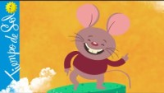
MIÉRCOLES ACTIVACIÓN
Twist de los ratoncitos
https://youtu.be/5qnGEVvb8t8

Slide 17
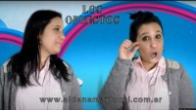
Práctica de lenguaje oral
https://youtu.be/IfJZpq4HMQo

Slide 18
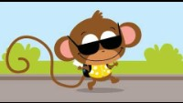
Observamos
https://www.youtube.com/watch?v=JWU6xD1eSmU

Slide 19
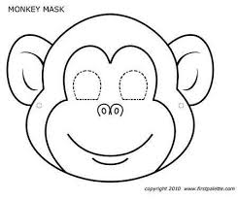
Diseñar

Slide 20
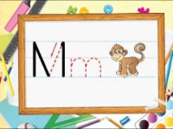
Observamos el trazo

Slide 21
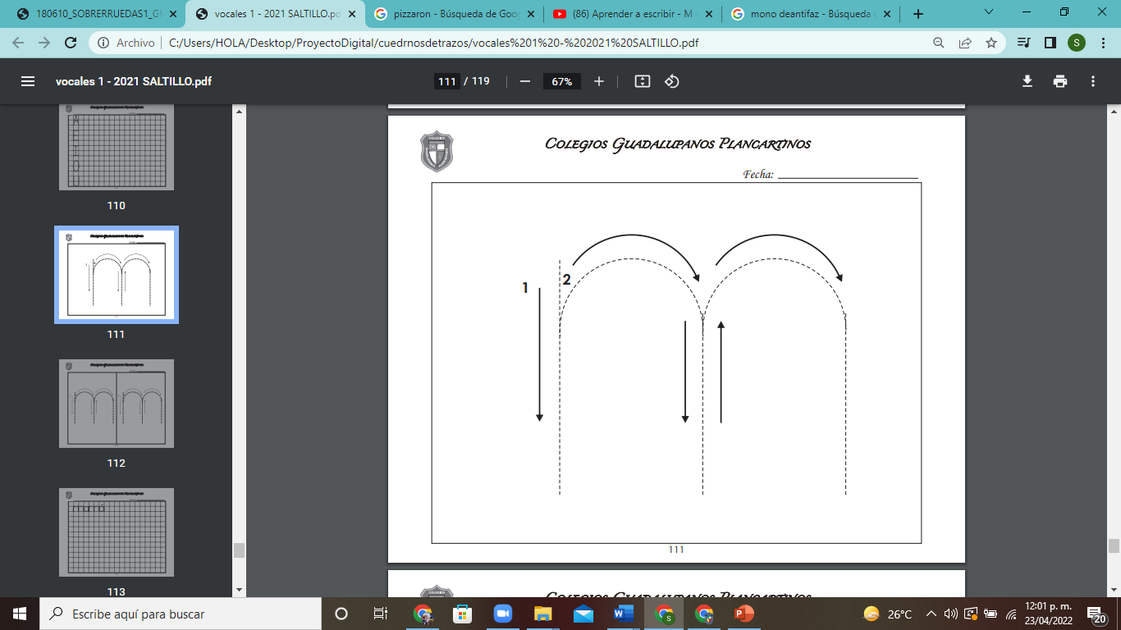
Completamos

Slide 22
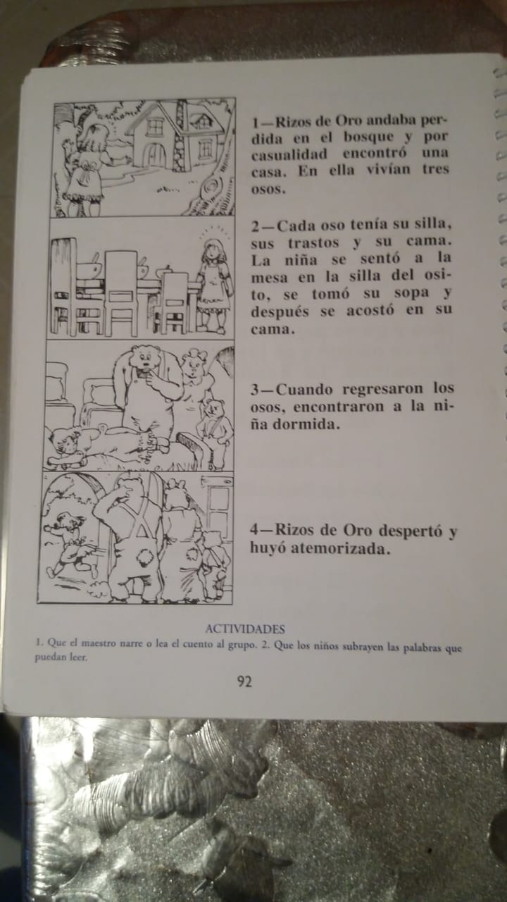
COLOREAMOS

Slide 23

JUEVES ACTIVACIÓN
https://youtu.be/FzSbcGSaiIU
Este es el baile del movimiento

Slide 24
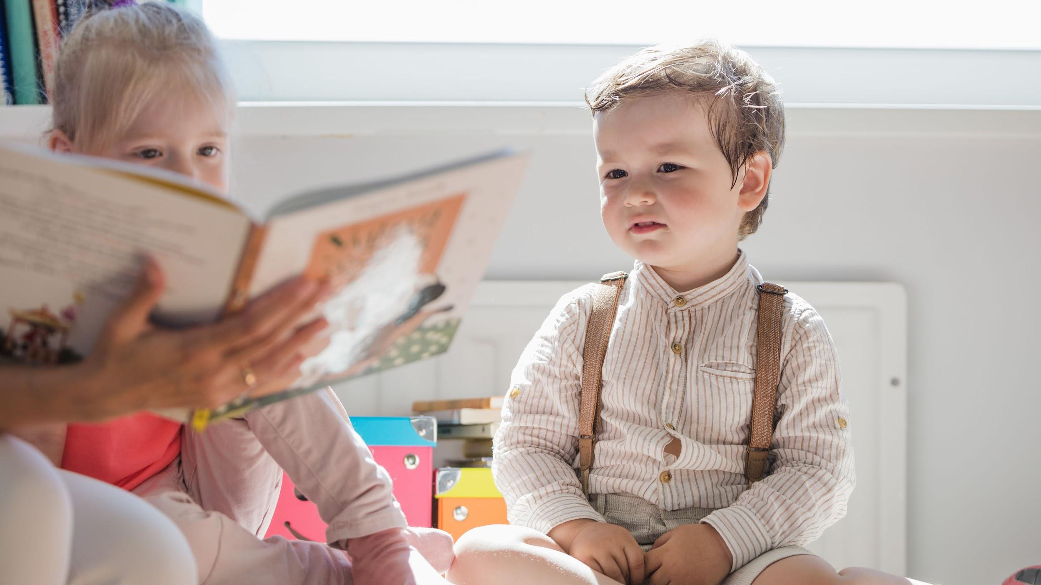
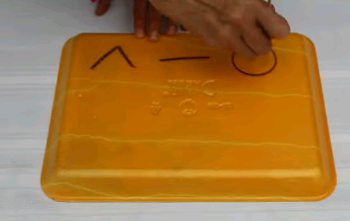
Práctica de motricidad fina

Slide 25

Observamos
https://www.youtube.com/watch?v=8ccdWw9YcyI

Slide 26
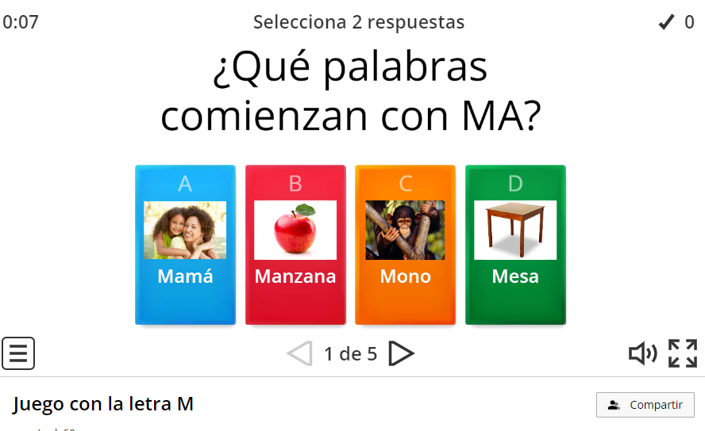
JUGAMOS
https://wordwall.net/es/resource/19830266/juego-con-la-letra-m

Slide 27
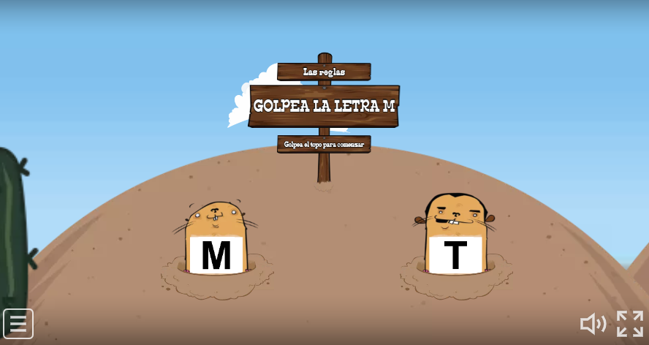
JUGAMOS
https://wordwall.net/es/resource/3120348/aplasta-topos-con-la-letra-m

Slide 28
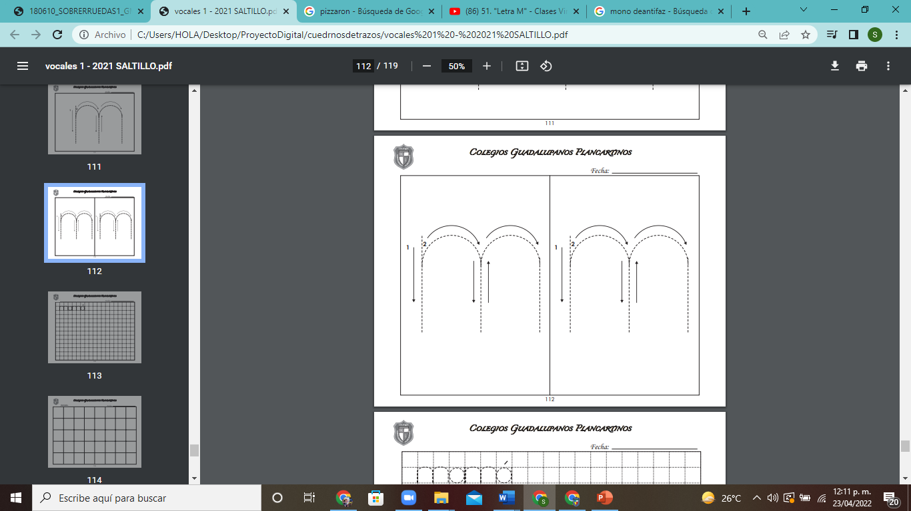
Engordamos

Slide 29
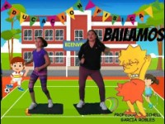
VIERNES ACTIVACIÓN
https://youtu.be/3BIhGZwRZV4
El baile del cuadrado

Slide 30
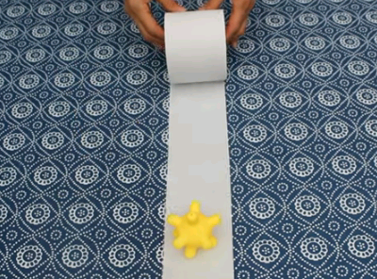
Práctica de motricidad fina

Slide 31
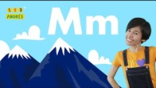
Observamos
https://www.youtube.com/watch?v=CI_0_-sUCuI

Slide 32

Formamos la palabra mamá
a

Slide 33
Formamos la palabra mamá
a
a

Slide 34
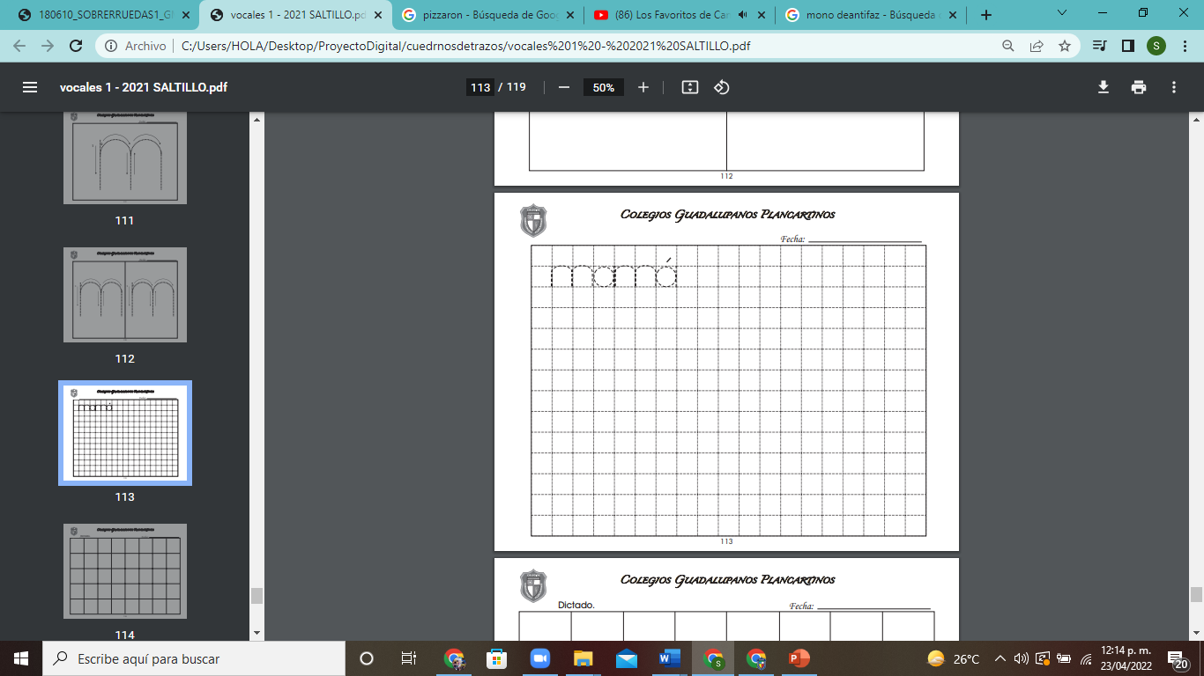
Engordamos

Slide 35
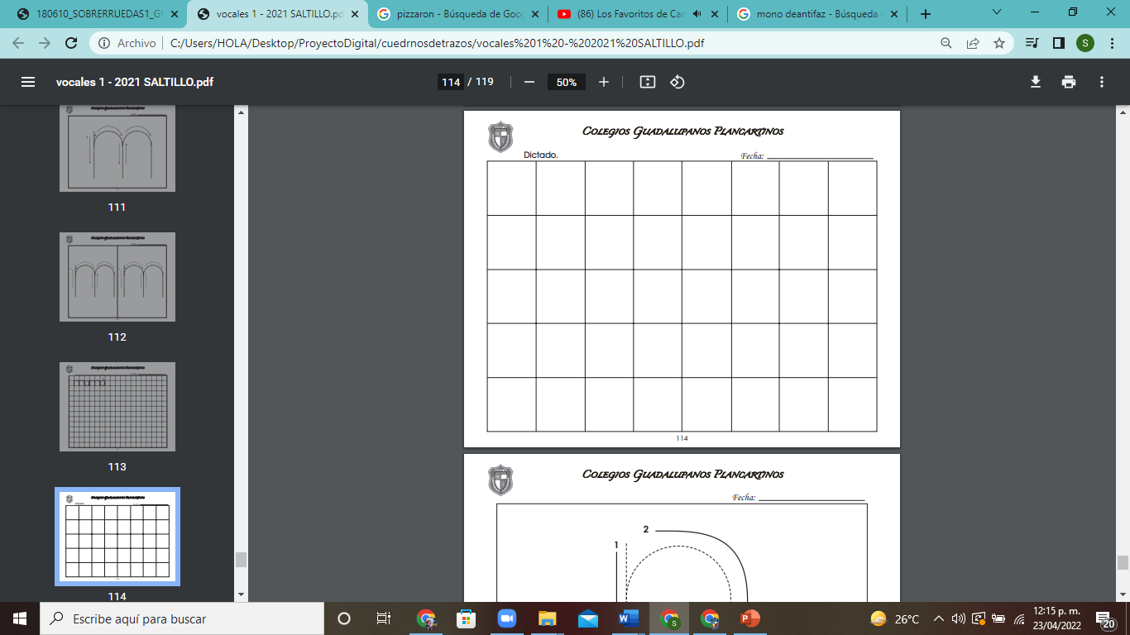
Dictado

